Slide 1

Introduction to database
Database Design & Development
Asst. Prof. Satidchoke Phosaard, Ph.D.
Notes:
https://www.information-age.com/impact-internet-things-iot-123467503/

Slide 2
วัตถุประสงค์
ระบบจัดการฐานข้อมูล (database management system – DBMS) คืออะไร
ระบบจัดการฐานข้อมูลเชิงสัมพันธ์คืออะไร
เหตุใดเราจึงควรใช้งานระบบจัดการฐานข้อมูล
ข้อมูลที่นำมาใช้ประโยชน์ถูกจัดเก็บไว้ในระบบจัดการฐานข้อมูลอย่างไร
การค้นคืนและแก้ไขข้อมูลในระบบจัดการฐานข้อมูลทำได้อย่างไร

Slide 3
วัตถุประสงค์
ระบบจัดการฐานข้อมูลรองรับการใช้งานของผู้ใช้หลายๆ คนพร้อมๆ กันได้อย่างไร
ระบบจัดการฐานข้อมูลป้องกันข้อมูลผิดพลาดในกรณีระบบล้มเหลวอย่างไร
อะไรคือองค์ประกอบหลังของระบบจัดการฐานข้อมูล
ใครเป็นผู้ที่มีส่วนเกี่ยวข้องกับการใช้งานระบบจัดการฐานข้อมูลบ้าง

Slide 4
คำสำคัญ
การจัดการฐานข้อมูล (database management)
ความเป็นอิสระของข้อมูล (data independence)
การออกแบบฐานข้อมูล (database design)
แบบจำลองข้อมูล (data model)
ฐานข้อมูลเชิงสัมพันธ์และข้อคำถาม (relational database and queries)
สคีมา (schema)
ระดับของฐานข้อมูล (levels of abstraction)

Slide 5
คำสำคัญ
ธุรกรรม (transaction)
การเกิดขึ้นพร้อมกันและการปิดกั้น (concurrency and locking)
การคืนสภาพและการบันทึกกิจกรรม (recovery and logging)
โครงสร้างของระบบจัดการฐานข้อมูล (DBMS structure)
ผู้บริหารฐานข้อมูล (database administrator)
โปรแกรมเมอร์ (programmer)
ผู้ใช้ (end user)

Slide 6
หัวข้อบรรยาย
ข้อมูลและสารสนเทศ
วิวัฒนาการของฐานข้อมูล
ระบบไฟล์และระบบจัดการฐานข้อมูล
ข้อดีของระบบจัดการฐานข้อมูล
การจัดเก็บข้อมูลในระบบจัดการฐานข้อมูล
แบบจำลองเชิงสัมพันธ์ (relational model)
ระดับของฐานข้อมูล
ความเป็นอิสระของข้อมูล

Slide 7
หัวข้อบรรยาย
ข้อคำถาม (queries) ในระบบจัดการฐานข้อมูล
การจัดการธุรกรรม
การเกิดขึ้นพร้อมกันของธุรกรรม
ธุรกรรมที่ไม่สมบูรณ์และการล้มเหลวของระบบ
โครงสร้างของระบบจัดการฐานข้อมูล
บุคคลที่เกี่ยวข้องกับฐานข้อมูล

Slide 8
หัวข้อบรรยาย
ข้อมูลและสารสนเทศ
วิวัฒนาการของฐานข้อมูล
ระบบไฟล์และระบบจัดการฐานข้อมูล
ข้อดีของระบบจัดการฐานข้อมูล
การจัดเก็บข้อมูลในระบบจัดการฐานข้อมูล
แบบจำลองเชิงสัมพันธ์ (relational model)
ระดับของฐานข้อมูล
ความเป็นอิสระของข้อมูล

Slide 9
ข้อมูลและสารสนเทศ
ข้อมูล คือ
ข้อเท็จจริงที่เกี่ยวข้องกับสิ่งที่เราสนใจจะจัดเก็บ ได้แก่ข้อเท็จจริงเกี่ยวกับเอนทิตีและความสัมพันธ์ระหว่างเอนทิตี

Slide 10
ข้อมูลและสารสนเทศ
สารสนเทศ คือ
ข้อมูลที่ผ่านการประมวลผล หรือกระบวนการใดๆ ที่จะได้มาซึ่งสารสนเทศที่นำมาใช้ประโยชน์ได้

Slide 11
ข้อมูลและสารสนเทศ
สารสนเทศ คือ
ข้อมูล → ประมวลผล → สารสนเทศ
Data Process Information

Slide 12
ข้อมูลและสารสนเทศ
รหัสสินค้า | ชื่อสินค้า | ประเภทสินค้า | จำนวน | วันที่
00001 | มาม่ารสหมูสับ | บะหมี่กึ่งสำเร็จรูป | 5 | 1/09/2007
00002 | ยำยำรสหมูสับ | บะหมี่กึ่งสำเร็จรูป | 5 | 5/09/2007
00001 | มาม่าต้มยำกุ้ง | บะหมี่กึ่งสำเร็จรูป | 3 | 10/09/2007
00005 | ชาเขียวโออิชิรสข้าวญี่ปุ่น | เครื่องดื่ม | 1 | 10/09/2007
00010 | แชมพูแพนทีน 500 มล. | เครื่องสำอาง | 1 | 17/09/2007
00001 | มาม่ารสหมูสับ | บะหมี่กึ่งสำเร็จรูป | 4 | 18/09/2007
00098 | โค้กซีโร่กระป๋อง 325 มล. | เครื่องดื่ม | 12 | 20/09/2007
00209 | เธอกับฉัน กันยายน 2550 | หนังสือ | 1 | 22/09/2007
00005 | ชาเขียวโออิชิรสข้าวญี่ปุ่น | เครื่องดื่ม | 2 | 28/09/2007
00112 | ขายหัวเราะ กันยายน 2550 | หนังสือ | 1 | 29/09/2007

Slide 13
ข้อมูลและสารสนเทศ
รหัสสินค้า | ชื่อสินค้า | ประเภทสินค้า | จำนวนที่ขาย
00098 | โค้กซีโร่กระป๋อง 325 มล. | เครื่องดื่ม | 12
00001 | มาม่ารสหมูสับ | บะหมี่กึ่งสำเร็จรูป | 9
00002 | ยำยำรสหมูสับ | บะหมี่กึ่งสำเร็จรูป | 5
00001 | มาม่าต้มยำกุ้ง | บะหมี่กึ่งสำเร็จรูป | 3
00005 | ชาเขียวโออิชิรสข้าวญี่ปุ่น | เครื่องดื่ม | 3
00010 | แชมพูแพนทีน 500 มล. | เครื่องสำอาง | 1
00209 | เธอกับฉัน กันยายน 2550 | หนังสือ | 1
00112 | ขายหัวเราะ กันยายน 2550 | หนังสือ | 1

Slide 14
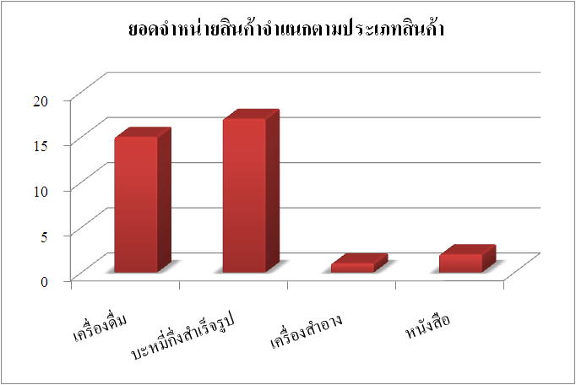
ข้อมูลและสารสนเทศ

Slide 15
ข้อมูลและสารสนเทศ
ฐานข้อมูล คือ
กลุ่มของข้อมูลขนาดใหญ่ ซึ่งเป็นข้อมูลที่เกี่ยวกับเอนทิตีและความสัมพันธ์ระหว่างเอนทิตีขององค์กรใดๆ

Slide 16
ข้อมูลและสารสนเทศ
เอนทิตี (entity)
ความสัมพันธ์ (relationship)
มหาวิทยาลัย: นักศึกษา อาจารย์ รายวิชา ห้องเรียน
มหาวิทยาลัย: สมชายลงทะเบียนเรียนรายวิชา 204204

Slide 17
ข้อมูลและสารสนเทศ
ระบบจัดการฐานข้อมูล (Database Management System—DBMS)
ซอฟต์แวร์ชุดที่พัฒนาขึ้นมาสำหรับจัดเก็บข้อมูล และจัดการฐานข้อมูล

Slide 18
หัวข้อบรรยาย
ข้อมูลและสารสนเทศ
วิวัฒนาการของฐานข้อมูล
ระบบไฟล์และระบบจัดการฐานข้อมูล
ข้อดีของระบบจัดการฐานข้อมูล
การจัดเก็บข้อมูลในระบบจัดการฐานข้อมูล
แบบจำลองเชิงสัมพันธ์ (relational model)
ระดับของฐานข้อมูล
ความเป็นอิสระของข้อมูล

Slide 19
วิวัฒนาการของฐานข้อมูล
Network Data Model
Early 1960s
Hierarchical Data Model
Late 1960s
Relational Data Model
1970
SQL
ERP & The Internet
Bachman
IDS
Turing Awarded in 1973
IBM
IMS
Codd
Turing Awarded in 1981
1980-present
IBM System R
SQL by ANSI
SQL99
Present
Oracle, SAP, Baan, etc.

Slide 20
หัวข้อบรรยาย
ข้อมูลและสารสนเทศ
วิวัฒนาการของฐานข้อมูล
ระบบไฟล์และระบบจัดการฐานข้อมูล
ข้อดีของระบบจัดการฐานข้อมูล
การจัดเก็บข้อมูลในระบบจัดการฐานข้อมูล
แบบจำลองเชิงสัมพันธ์ (relational model)
ระดับของฐานข้อมูล
ความเป็นอิสระของข้อมูล

Slide 21
ระบบไฟล์และระบบจัดการฐานข้อมูล
บริษัทแห่งหนึ่งมีข้อมูลอยู่เป็นจำนวนมาก ประมาณ 500 GB ซึ่งเป็นข้อมูลของพนักกงาน แผนก สินค้า การขาย ฯลฯ ข้อมูลถูกใช้งานโดยพนักงานหลายคนพร้อมกัน การเรียกใช้ข้อมูลจะต้องได้รับการตอบสนองอย่างรวดเร็ว การเปลี่ยนแปลงข้อมูลใดๆ โดยผู้ใช้งานคนละคนจะต้องยังคงความถูกต้องของข้อมูล และจะต้องมีการป้องกันการเข้าถึงข้อมูลบางข้อมูล เช่น ข้อมูลเงินเดือนของพนักงาน เป็นต้น

Slide 22
ระบบไฟล์และระบบจัดการฐานข้อมูล
เราไม่สามารถจัดเก็บข้อมูลไว้ในหน่วยความจำหลักได้ทั้ง 500 GB ข้อมูลจะต้องถูกจัดเก็บอยู่บนหน่วยความจำสำรองได้แก่ฮาร์ดดิกส์ หรือเทปแม่เหล็ก เมื่อจำเป็นจะต้องใช้งานข้อมูลใดๆ ข้อมูลส่วนที่เกี่ยวข้องจะถูกอ่านขึ้นสู่หน่วยความจำหลัก ซึ่งจะต้องมีการเขียนโปรแกรมเพื่อรองรับกระบวนการนี้เป็นพิเศษ

Slide 23
ระบบไฟล์และระบบจัดการฐานข้อมูล
ถึงแม้เราจะมีหน่วยความจำหลักขนาด 500 GB แต่ระบบปฏิบัติการแบบ 32 บิตที่ใช้กันแพร่หลายสามารถอ้างอิงหน่วยความจำได้เพียง 4 GB จึงต้องมีการเขียนโปรแกรมเพื่อรองรับกระบวนการนี้เป็นพิเศษเช่นเดียวกัน
การตอบคำถามจากข้อมูล การจัดเก็บ การแก้ไขใดๆ จำเป็นต้องเขียนโปรแกรมเฉพาะกับข้อมูลชุดนั้นๆ ซึ่งโปรแกรมจะมีความซับซ้อนเนื่องจากขนาดที่ใหญ่โตของข้อมูล

Slide 24
ระบบไฟล์และระบบจัดการฐานข้อมูล
รหัสพนักงาน | ชื่อพนักงาน | แผนก | เงินเดือน | 00006 | นายสมชาย จดปลายเท้า | ฝ่ายขาย | 30000 | 00002 | นางสาวสมศรี จดปลายเท้า | ฝ่ายบุคคล | 12000 | …
รหัสพนักงาน | ชื่อพนักงาน | ยอดขาย | 00001 | นายสมชาย จดปลายเท้า | 300000 | 00004 | นางสาวสมหญิง จดปลายเท้า | 250000 | …
ฝ่ายบุคคล
ฝ่ายขาย

Slide 25
ระบบไฟล์และระบบจัดการฐานข้อมูล
จะต้องมีการป้องกันความผิดพลาดในกรณีที่มีการแก้ไขข้อมูลเดียวกันพร้อมๆ กัน
ระบบต้องรับประกันว่าข้อมูลจะคืนสู่สภาพที่ควรจะถูกต้องจากการแก้ไขครั้งสุดท้ายก่อนเกิดการล้มเหลวของระบบ
การอนุญาตให้ผู้ใช้เข้าถึงข้อมูลไม่เท่ากัน

Slide 26
หัวข้อบรรยาย
ข้อมูลและสารสนเทศ
วิวัฒนาการของฐานข้อมูล
ระบบไฟล์และระบบจัดการฐานข้อมูล
ข้อดีของระบบจัดการฐานข้อมูล
การจัดเก็บข้อมูลในระบบจัดการฐานข้อมูล
แบบจำลองเชิงสัมพันธ์ (relational model)
ระดับของฐานข้อมูล
ความเป็นอิสระของข้อมูล

Slide 27
ข้อดีของระบบจัดการฐานข้อมูล
ความเป็นอิสระของข้อมูล (data independence)
การเข้าถึงข้อมูลอย่างมีประสิทธิภาพ (efficient data access)
บูรณภาพและความมั่นคงปลอดภัยของข้อมูล (data integrity and security)
การบริหารข้อมูล (data administrator)
การจัดการการใช้งานข้อมูลพร้อมกันและการคืนสภาพจากความล้มเหลวของระบบ (concurrent access and crash recovery)
ลดเวลาในการพัฒนาระบบที่ใช้งานฐานข้อมูล (reduced application development time)

Slide 28
หัวข้อบรรยาย
ข้อมูลและสารสนเทศ
วิวัฒนาการของฐานข้อมูล
ระบบไฟล์และระบบจัดการฐานข้อมูล
ข้อดีของระบบจัดการฐานข้อมูล
การจัดเก็บข้อมูลในระบบจัดการฐานข้อมูล
แบบจำลองเชิงสัมพันธ์ (relational model)
ระดับของฐานข้อมูล
ความเป็นอิสระของข้อมูล

Slide 29
การจัดเก็บข้อมูลในระบบจัดการฐานข้อมูล
แบบจำลองเชิงสัมพันธ์ (relational model)
ระดับของฐานข้อมูล
ความเป็นอิสระของข้อมูล

Slide 30
การจัดเก็บข้อมูลในระบบจัดการฐานข้อมูล
แบบจำลองเชิงสัมพันธ์ (relational model)
ระดับของฐานข้อมูล
ความเป็นอิสระของข้อมูล

Slide 31
การจัดเก็บข้อมูลในระบบจัดการฐานข้อมูล
แบบจำลองเชิงสัมพันธ์ (relational model)
Student(sid: string, name: string, login: string, age: integer, gpa: real)
sid | name | login | age | gpa
B5075666 | สมชาย | somchai@it | 18 | 3.44
B5075688 | สมศรี | somsri@com | 18 | 3.21
B5075650 | สมศรี | somsri@it | 19 | 3.82
B5075831 | สมศักดิ์ | somsak@med | 11 | 1.80
B5075832 | สมน้ำหน้า | somnamna@math | 12 | 2.00

Slide 32
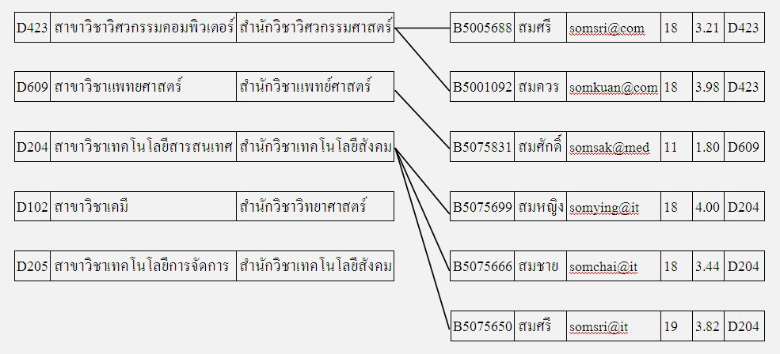
การจัดเก็บข้อมูลในระบบจัดการฐานข้อมูล
แบบจำลองข้อมูลเชิงเครือข่าย (network data model)

Slide 33
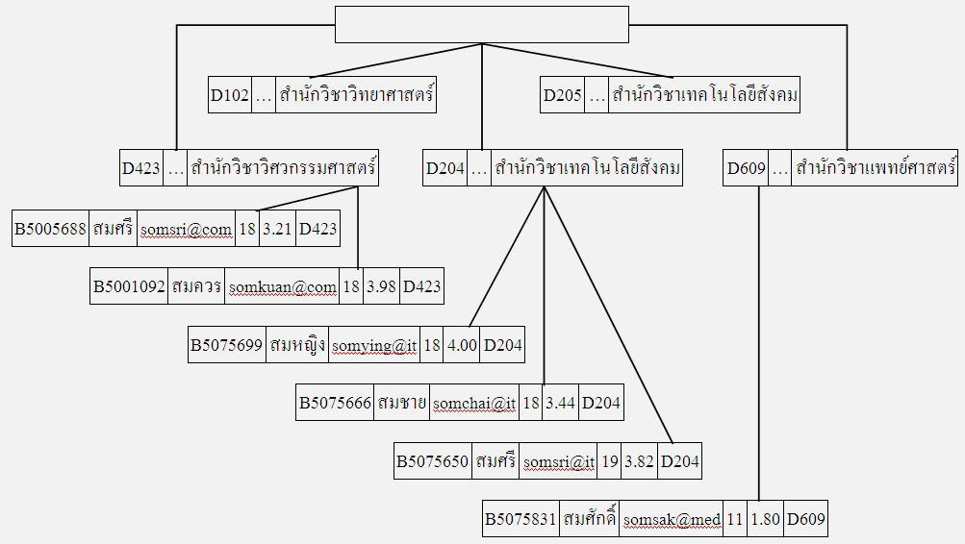
การจัดเก็บข้อมูลในระบบจัดการฐานข้อมูล
แบบจำลองเชิงลำดับชั้น (hierarchical data model)

Slide 34
การจัดเก็บข้อมูลในระบบจัดการฐานข้อมูล
แบบจำลองเชิงสัมพันธ์ (relational model)
ระดับของฐานข้อมูล
ความเป็นอิสระของข้อมูล

Slide 35
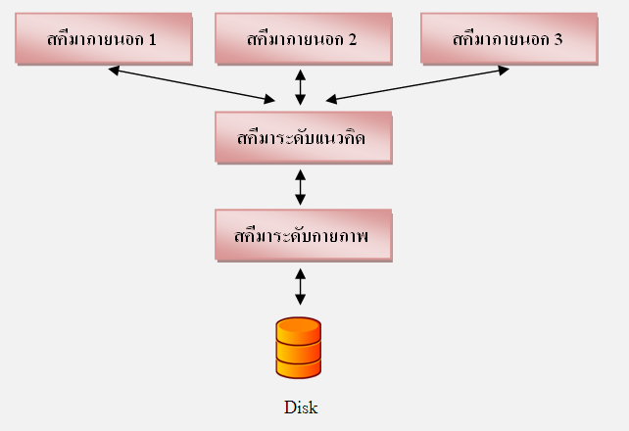
การจัดเก็บข้อมูลในระบบจัดการฐานข้อมูล
ระดับของฐานข้อมูล

Slide 36
การจัดเก็บข้อมูลในระบบจัดการฐานข้อมูล
ระดับของฐานข้อมูล: สคีมาระดับแนวคิด (Conceptual Schema)
สคีมาระดับแนวคิด ซึ่งในบางครั้งเรียกว่าสคีมาระดับตรรกกะ (logical schema) เป็นระดับของการอธิบายข้อมูลที่จะจัดเก็บให้มีรูปแบบสัมพันธ์กับแบบจำลองข้อมูลของระบบจัดการฐานข้อมูลโดยตรง

Slide 37
การจัดเก็บข้อมูลในระบบจัดการฐานข้อมูล
ระดับของฐานข้อมูล: สคีมาระดับแนวคิด (Conceptual Schema)
Students(sid: string, name: string, login: string, age: integer, gpa: real)
Faculty(fid: string, fname: string, sal: real)
Courses(cid: string, cname: string, credits: integer)
Rooms(rno: integer, address: string, capacity: integer)
Enrolled(sid: string, cid: string, grade: string)
Teaches(fid: string, cid: string)
Meets_In(cid: string, rno: integer, time: string)

Slide 38
การจัดเก็บข้อมูลในระบบจัดการฐานข้อมูล
ระดับของฐานข้อมูล: สคีมาระดับกายภาพ (Physical Schema)
สคีมาระดับกายภาพจะมีการระบุรายละเอียดเพิ่มเติมเกี่ยวกับการจัดเก็บข้อมูลในอุปกรณ์จัดเก็บ กล่าวคือสคีมาระดับกายภาพเป็นสคีมาที่มีรองรับสคีมาในระดับแนวคิด และเพิ่มรายละเอียดในการจะจัดข้อมูลนั้นๆ รวมถึงการจัดการพิเศษใดๆ ในการจัดเก็บข้อมูลลงฮาร์ดดิสก์หรือเทปแม่เหล็ก

Slide 39
การจัดเก็บข้อมูลในระบบจัดการฐานข้อมูล
ระดับของฐานข้อมูล: สคีมาระดับกายภาพ (Physical Schema)
จัดเก็บข้อมูลเป็นไฟล์ของระเบียนซึ่งไม่จำเป็นต้องเรียงลำดับข้อมูล นอกจากนี้อาจเป็นไฟล์หลายๆ ไฟล์จัดเก็บข้อมูลเป็นชุดๆ
สร้างไฟล์ดรรชนีเป็นไฟล์เสริม ซึ่งไฟล์ดรรชนีนี้ใช้สำหรับเพิ่มความเร็วในการเข้าถึงข้อมูล ไฟล์ดรรชนีจัดเก็บข้อมูลที่เรียงลำดับตามคอลัมน์ใดๆ พร้อมทั้งตำแหน่งของระเบียนที่สัมพันธ์กับข้อมูลคอลัมน์ที่ทำดรรชนี เช่นดรรชนีของคอลัมน์แรกในรีเลชันนักศึกษา อาจารย์ และห้องเรียน ดรรชนีของคอลัมน์เงินเดือนของอาจารย์ ดรรชนีของความจุของห้องเรียน

Slide 40
การจัดเก็บข้อมูลในระบบจัดการฐานข้อมูล
ระดับของฐานข้อมูล: สคีมาระดับภายนอก (External Schema)
สคีมาระดับภายนอกหมายเป็นการระบุหรืออธิบายข้อมูลที่ใช้งานในเชิงแบบจำลองข้อมูลเช่นเดียวกันกับสคีมาระดับแนวคิด และมักจะมีโครงสร้างชนิดเดียวกันกับสคีมาระดับแนวคิดเช่นเป็นสคีมาในรูปแบบฐานข้อมูลเชิงสัมพันธ์ แต่สคีมาระดับภายนอกเป็นมุมมองหรือวิว (views) ของข้อมูลที่ผู้ใช้แต่ละคน

Slide 41
การจัดเก็บข้อมูลในระบบจัดการฐานข้อมูล
ระดับของฐานข้อมูล: สคีมาระดับภายนอก (External Schema)
Students(sid: string, name: string, login: string, age: integer, gpa: real)
Faculty(fid: string, fname: string, sal: real)
Courses(cid: string, cname: string, credits: integer)
Rooms(rno: integer, address: string, capacity: integer)
Enrolled(sid: string, cid: string, grade: string)
Teaches(fid: string, cid: string)
Meets_In(cid: string, rno: integer, time: string)
Courseinfo(cid: string, fname: string, enrollment: integer)

Slide 42
การจัดเก็บข้อมูลในระบบจัดการฐานข้อมูล
ระดับของฐานข้อมูล: สคีมาระดับภายนอก (External Schema)
Students(sid: string, name: string, login: string, age: integer, gpa: real)
Faculty(fid: string, fname: string, sal: real)
Courses(cid: string, cname: string, credits: integer)
Rooms(rno: integer, address: string, capacity: integer)
Enrolled(sid: string, cid: string, grade: string)
Teaches(fid: string, cid: string)
Meets_In(cid: string, rno: integer, time: string)
Courseinfo(cid: string, fname: string, enrollment: integer)

Slide 43
การจัดเก็บข้อมูลในระบบจัดการฐานข้อมูล
ระดับของฐานข้อมูล: สคีมาระดับภายนอก (External Schema)
Students(sid: string, name: string, login: string, age: integer, gpa: real)
Faculty(fid: string, fname: string, sal: real)
Courses(cid: string, cname: string, credits: integer)
Rooms(rno: integer, address: string, capacity: integer)
Enrolled(sid: string, cid: string, grade: string)
Teaches(fid: string, cid: string)
Meets_In(cid: string, rno: integer, time: string)
Courseinfo(cid: string, fname: string, enrollment: integer)

Slide 44
การจัดเก็บข้อมูลในระบบจัดการฐานข้อมูล
ระดับของฐานข้อมูล: สคีมาระดับภายนอก (External Schema)
Students(sid: string, name: string, login: string, age: integer, gpa: real)
Faculty(fid: string, fname: string, sal: real)
Courses(cid: string, cname: string, credits: integer)
Rooms(rno: integer, address: string, capacity: integer)
Enrolled(sid: string, cid: string, grade: string)
Teaches(fid: string, cid: string)
Meets_In(cid: string, rno: integer, time: string)
Courseinfo(cid: string, fname: string, enrollment: integer)

Slide 45
การจัดเก็บข้อมูลในระบบจัดการฐานข้อมูล
ระดับของฐานข้อมูล: สคีมาระดับภายนอก (External Schema)
Students(sid: string, name: string, login: string, age: integer, gpa: real)
Faculty(fid: string, fname: string, sal: real)
Courses(cid: string, cname: string, credits: integer)
Rooms(rno: integer, address: string, capacity: integer)
Enrolled(sid: string, cid: string, grade: string)
Teaches(fid: string, cid: string)
Meets_In(cid: string, rno: integer, time: string)
Courseinfo(cid: string, fname: string, enrollment: integer)

Slide 46
การจัดเก็บข้อมูลในระบบจัดการฐานข้อมูล
ระดับของฐานข้อมูล: สคีมาระดับภายนอก (External Schema)
Students(sid: string, name: string, login: string, age: integer, gpa: real)
Faculty(fid: string, fname: string, sal: real)
Courses(cid: string, cname: string, credits: integer)
Rooms(rno: integer, address: string, capacity: integer)
Enrolled(sid: string, cid: string, grade: string)
Teaches(fid: string, cid: string)
Meets_In(cid: string, rno: integer, time: string)
Courseinfo(cid: string, fname: string, enrollment: integer)

Slide 47
การจัดเก็บข้อมูลในระบบจัดการฐานข้อมูล
แบบจำลองเชิงสัมพันธ์ (relational model)
ระดับของฐานข้อมูล
ความเป็นอิสระของข้อมูล

Slide 48
การจัดเก็บข้อมูลในระบบจัดการฐานข้อมูล
ความเป็นอิสระของข้อมูล
ความเป็นอิสระของข้อมูลเชิงตรรกะ
ความเป็นอิสระของข้อมูลเชิงกายภาพ

Slide 49
การจัดเก็บข้อมูลในระบบจัดการฐานข้อมูล
ความเป็นอิสระของข้อมูล
ความเป็นอิสระของข้อมูลเชิงตรรกะ

Slide 50
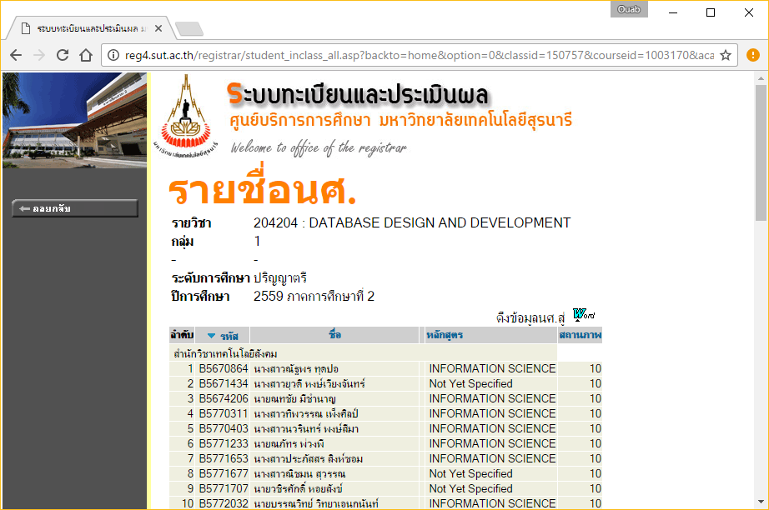
การจัดเก็บข้อมูลในระบบจัดการฐานข้อมูล
ความเป็นอิสระของข้อมูล
ความเป็นอิสระของข้อมูลเชิงตรรกะ

Slide 51
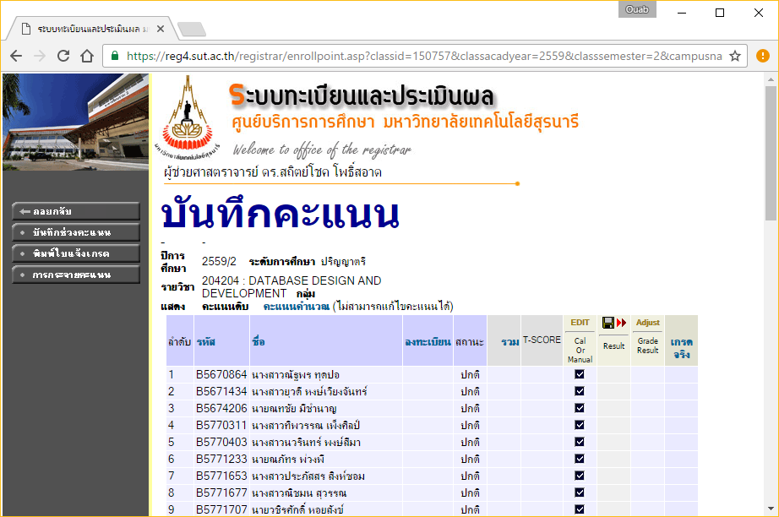
การจัดเก็บข้อมูลในระบบจัดการฐานข้อมูล
ความเป็นอิสระของข้อมูล
ความเป็นอิสระของข้อมูลเชิงตรรกะ

Slide 52


การจัดเก็บข้อมูลในระบบจัดการฐานข้อมูล
ความเป็นอิสระของข้อมูล
ความเป็นอิสระของข้อมูลเชิงกายภาพ

Slide 53
การจัดเก็บข้อมูลในระบบจัดการฐานข้อมูล
ความเป็นอิสระของข้อมูล
ความเป็นอิสระของข้อมูลเชิงตรรกะ
Courseinfo(cid: string, fname: string, enrollment: integer)
Faculty(fid: string, fname: string, sal: real)
Courseinfo(cid: string, fname: string, enrollment: integer)
Faculty(fid: string, fname: string, sal: real, title: string)

Slide 54
การจัดเก็บข้อมูลในระบบจัดการฐานข้อมูล
ความเป็นอิสระของข้อมูล
ความเป็นอิสระของข้อมูลเชิงตรรกะ
Courseinfo(cid: string, fname: string, enrollment: integer)
Faculty(fid: string, fname: string, sal: real)
Courseinfo(cid: string, fname: string, enrollment: integer)
Faculty_public(fid: string, fname: string, office: integer)
Faculty_private(fid: string, sal: real)

Slide 55
การจัดเก็บข้อมูลในระบบจัดการฐานข้อมูล
ความเป็นอิสระของข้อมูล
ความเป็นอิสระของข้อมูลเชิงตรรกะ
การป้องกันรูปแบบการใช้ข้อมูลของผู้ใช้และสคีมาภายนอก จากการเปลี่ยนแปลงของสคีมาระดับแนวคิด ซึ่งเราเรียกคุณสมบัตินี้ว่าความเป็นอิสระของข้อมูลเชิงตรรกะ

Slide 56
การจัดเก็บข้อมูลในระบบจัดการฐานข้อมูล
ความเป็นอิสระของข้อมูล
ความเป็นอิสระของข้อมูลเชิงกายภาพ
สคีมาระดับกายภาพหรือรูปแบบการจัดการข้อมูลในอุปกรณ์หน่วยความจำสำรองสามารถเปลี่ยนแปลงได้ เช่นโครงสร้างไฟล์ข้อมูลที่เก็บระเบียน และการสร้างหรือลบดรรชนี ไม่มีผลกระทบต่อสคีมาระดับแนวคิดหรือรีเลชันยังคงเดิม ซึ่งเราเรียกคุณสมบัตินี้ว่าความเป็นอิสระของข้อมูลเชิงกายภาพ

Slide 57
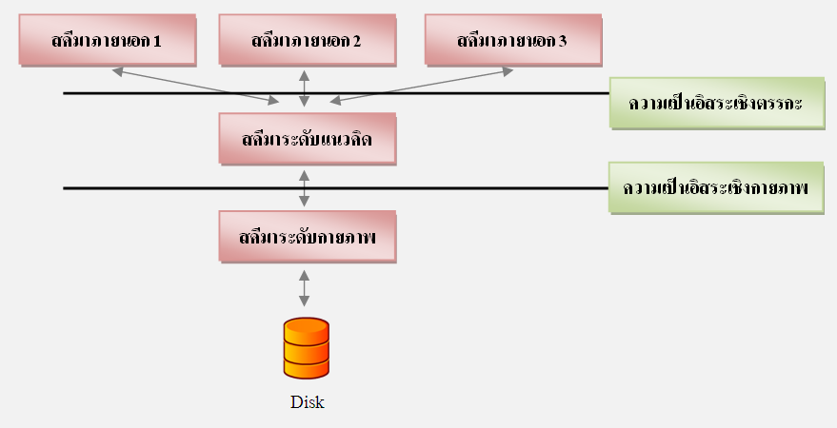
การจัดเก็บข้อมูลในระบบจัดการฐานข้อมูล
ความเป็นอิสระของข้อมูล

Slide 58
หัวข้อบรรยาย
ข้อมูลและสารสนเทศ
วิวัฒนาการของฐานข้อมูล
ระบบไฟล์และระบบจัดการฐานข้อมูล
ข้อดีของระบบจัดการฐานข้อมูล
การจัดเก็บข้อมูลในระบบจัดการฐานข้อมูล
แบบจำลองเชิงสัมพันธ์ (relational model)
ระดับของฐานข้อมูล
ความเป็นอิสระของข้อมูล

Slide 59
หัวข้อบรรยาย
ข้อคำถาม (queries) ในระบบจัดการฐานข้อมูล
การจัดการธุรกรรม
การเกิดขึ้นพร้อมกันของธุรกรรม
ธุรกรรมที่ไม่สมบูรณ์และการล้มเหลวของระบบ
โครงสร้างของระบบจัดการฐานข้อมูล
บุคคลที่เกี่ยวข้องกับฐานข้อมูล

Slide 60
ข้อคำถาม (Queries)
ข้อดีที่สำคัญยิ่งอีกประการหนึ่งของระบบจัดการฐานข้อมูลนั้นคือระบบจัดการฐานข้อมูลเชิงสัมพันธ์มีความสามารถในเรียกใช้ แก้ไข และจัดการข้อมูลด้วยชุดคำสั่งที่มีโครงสร้างมาตรฐานและทรงพลัง

Slide 61
ข้อคำถาม (Queries)
นักศึกษารหัส B5075666 ชื่ออะไร
ตัวอย่างการใช้งาน ใช้สำหรับให้คะแนนนักศึกษา
นักศึกษาคนใดบ้างที่ลงทะเบียนเรียนในรายวิชา 204204 การออกแบบและพัฒนาฐานข้อมูล
ตัวอย่างการใช้งาน ใช้สำหรับพิมพ์รายชื่อนักศึกษาเพื่อการลงชื่อเข้าเรียน
นักศึกษาที่ลงทะเบียนรายวิชา 204204 มีจำนวนเท่าใด
ตัวอย่างการใช้งาน เพื่อให้นักศึกษาสามารถเลือกลงทะเบียนในกลุ่มที่ยังว่างอยู่
นักศึกษาที่มีเกรดเฉลี่ยนต่ำกว่า 2.00 คือนักศึกษาคนใดบ้าง
ตัวอย่างการใช้งาน พิจารณาสถานะการเป็นนักศึกษาของนักศึกษาว่าควรสิ้นสภาพหรือไม่

Slide 62
ข้อคำถาม (Queries)
นักศึกษารหัส B5075666 ชื่ออะไร
SELECT name FROM student WHERE sid = ‘B5075666’
Students(sid: string, name: string, login: string, age: integer, gpa: real)

Slide 63




ข้อคำถาม (Queries)
Host & Sublanguage
Web Browser
Web Server
SQL
Application Server
Database

Slide 64
หัวข้อบรรยาย
ข้อคำถาม (queries) ในระบบจัดการฐานข้อมูล
การจัดการธุรกรรม
การเกิดขึ้นพร้อมกันของธุรกรรม
ธุรกรรมที่ไม่สมบูรณ์และการล้มเหลวของระบบ
โครงสร้างของระบบจัดการฐานข้อมูล
บุคคลที่เกี่ยวข้องกับฐานข้อมูล

Slide 65
การจัดการธุรกรรม
การเกิดขึ้นพร้อมกันของธุรกรรม
ธุรกรรมที่ไม่สมบูรณ์และการล้มเหลวของระบบ

Slide 66
การจัดการธุรกรรม
การเกิดขึ้นพร้อมกันของธุรกรรม

Slide 67
ATM
Bank
5,000.00
5,000
0.00
0.00

Slide 68

การจัดการธุรกรรม
ธุรกรรมที่ไม่สมบูรณ์และการล้มเหลวของระบบ

Slide 69

Agent
Airlines

Slide 70
Agent
Airlines
TG 602: 70
TG 602: 69

Slide 71
หัวข้อบรรยาย
ข้อคำถาม (queries) ในระบบจัดการฐานข้อมูล
การจัดการธุรกรรม
การเกิดขึ้นพร้อมกันของธุรกรรม
ธุรกรรมที่ไม่สมบูรณ์และการล้มเหลวของระบบ
โครงสร้างของระบบจัดการฐานข้อมูล
บุคคลที่เกี่ยวข้องกับฐานข้อมูล

Slide 72
หัวข้อบรรยาย
ข้อคำถาม (queries) ในระบบจัดการฐานข้อมูล
การจัดการธุรกรรม
การเกิดขึ้นพร้อมกันของธุรกรรม
ธุรกรรมที่ไม่สมบูรณ์และการล้มเหลวของระบบ
โครงสร้างของระบบจัดการฐานข้อมูล
บุคคลที่เกี่ยวข้องกับฐานข้อมูล

Slide 73
บุคคลที่เกี่ยวข้องกับฐานข้อมูล
ผู้พัฒนาระบบจัดการฐานข้อมูล (database implementer/vender)
ผู้ใช้ (end user)
นักวิเคราะห์ระบบ (system analyst)
โปรแกรมเมอร์ (programmer)
ผู้บริหารฐานข้อมูล (database administrator—DBA)

Slide 74
บุคคลที่เกี่ยวข้องกับฐานข้อมูล
ผู้บริหารฐานข้อมูล (database administrator—DBA)
ออกแบบคสีมาระดับแนวคิดและระดับกายภาพ
กำหนดสิทธิการใช้งานของผู้ใช้
ดูแล บำรุงรักษา และป้องกันการล้มเหลว
แก้ไขเมื่อระบบเกิดการล้มเหลว
ปรับแต่งฐานข้อมูลให้ใช้งานได้รวดเร็วขึ้น

Slide 75
หัวข้อบรรยาย
ข้อมูลและสารสนเทศ
วิวัฒนาการของฐานข้อมูล
ระบบไฟล์และระบบจัดการฐานข้อมูล
ข้อดีของระบบจัดการฐานข้อมูล
การจัดเก็บข้อมูลในระบบจัดการฐานข้อมูล
แบบจำลองเชิงสัมพันธ์ (relational model)
ระดับของฐานข้อมูล
ความเป็นอิสระของข้อมูล

Slide 76
หัวข้อบรรยาย
ข้อมูลและสารสนเทศ
วิวัฒนาการของฐานข้อมูล
ระบบไฟล์และระบบจัดการฐานข้อมูล
ข้อดีของระบบจัดการฐานข้อมูล
การจัดเก็บข้อมูลในระบบจัดการฐานข้อมูล
แบบจำลองเชิงสัมพันธ์ (relational model)
ระดับของฐานข้อมูล
ความเป็นอิสระของข้อมูล
Network Data Model
Early 1960s
Hierarchical Data Model
Late 1960s
Relational Data Model
1970
SQL
ERP & The Internet
Bachman
IDS
Turing Awarded in 1973
IBM
IMS
Codd
Turing Awarded in 1981
1980-present
IBM System R
SQL by ANSI
SQL99
Present
Oracle, SAP, Baan, etc.

Slide 77
หัวข้อบรรยาย
ข้อมูลและสารสนเทศ
วิวัฒนาการของฐานข้อมูล
ระบบไฟล์และระบบจัดการฐานข้อมูล
ข้อดีของระบบจัดการฐานข้อมูล
การจัดเก็บข้อมูลในระบบจัดการฐานข้อมูล
แบบจำลองเชิงสัมพันธ์ (relational model)
ระดับของฐานข้อมูล
ความเป็นอิสระของข้อมูล
รหัสพนักงาน | ชื่อพนักงาน | แผนก | เงินเดือน | 00006 | นายสมชาย จดปลายเท้า | ฝ่ายขาย | 30000 | 00002 | นางสาวสมศรี จดปลายเท้า | ฝ่ายบุคคล | 12000 | …
รหัสพนักงาน | ชื่อพนักงาน | ยอดขาย | 00001 | นายสมชาย จดปลายเท้า | 300000 | 00004 | นางสาวสมหญิง จดปลายเท้า | 250000 | …
ฝ่ายบุคคล
ฝ่ายขาย

Slide 78
หัวข้อบรรยาย
ข้อมูลและสารสนเทศ
วิวัฒนาการของฐานข้อมูล
ระบบไฟล์และระบบจัดการฐานข้อมูล
ข้อดีของระบบจัดการฐานข้อมูล
การจัดเก็บข้อมูลในระบบจัดการฐานข้อมูล
แบบจำลองเชิงสัมพันธ์ (relational model)
ระดับของฐานข้อมูล
ความเป็นอิสระของข้อมูล
DBMS

Slide 79
หัวข้อบรรยาย
ข้อมูลและสารสนเทศ
วิวัฒนาการของฐานข้อมูล
ระบบไฟล์และระบบจัดการฐานข้อมูล
ข้อดีของระบบจัดการฐานข้อมูล
การจัดเก็บข้อมูลในระบบจัดการฐานข้อมูล
แบบจำลองเชิงสัมพันธ์ (relational model)
ระดับของฐานข้อมูล
ความเป็นอิสระของข้อมูล
Student(sid: string, name: string, login: string, age: integer, gpa: real)
sid | name | login | age | gpa
B5075666 | สมชาย | somchai@it | 18 | 3.44
B5075688 | สมศรี | somsri@com | 18 | 3.21
B5075650 | สมศรี | somsri@it | 19 | 3.82
B5075831 | สมศักดิ์ | somsak@med | 11 | 1.80
B5075832 | สมน้ำหน้า | somnamna@math | 12 | 2.00

Slide 80
หัวข้อบรรยาย
ข้อมูลและสารสนเทศ
วิวัฒนาการของฐานข้อมูล
ระบบไฟล์และระบบจัดการฐานข้อมูล
ข้อดีของระบบจัดการฐานข้อมูล
การจัดเก็บข้อมูลในระบบจัดการฐานข้อมูล
แบบจำลองเชิงสัมพันธ์ (relational model)
ระดับของฐานข้อมูล
ความเป็นอิสระของข้อมูล

Slide 81
หัวข้อบรรยาย
ข้อมูลและสารสนเทศ
วิวัฒนาการของฐานข้อมูล
ระบบไฟล์และระบบจัดการฐานข้อมูล
ข้อดีของระบบจัดการฐานข้อมูล
การจัดเก็บข้อมูลในระบบจัดการฐานข้อมูล
แบบจำลองเชิงสัมพันธ์ (relational model)
ระดับของฐานข้อมูล
ความเป็นอิสระของข้อมูล

Slide 82
หัวข้อบรรยาย
ข้อคำถาม (queries) ในระบบจัดการฐานข้อมูล
การจัดการธุรกรรม
การเกิดขึ้นพร้อมกันของธุรกรรม
ธุรกรรมที่ไม่สมบูรณ์และการล้มเหลวของระบบ
โครงสร้างของระบบจัดการฐานข้อมูล
บุคคลที่เกี่ยวข้องกับฐานข้อมูล
SELECT name FROM student WHERE sid = ‘B5075666’

Slide 83

หัวข้อบรรยาย
ข้อคำถาม (queries) ในระบบจัดการฐานข้อมูล
การจัดการธุรกรรม
การเกิดขึ้นพร้อมกันของธุรกรรม
ธุรกรรมที่ไม่สมบูรณ์และการล้มเหลวของระบบ
โครงสร้างของระบบจัดการฐานข้อมูล
บุคคลที่เกี่ยวข้องกับฐานข้อมูล

Slide 84
หัวข้อบรรยาย
ข้อคำถาม (queries) ในระบบจัดการฐานข้อมูล
การจัดการธุรกรรม
การเกิดขึ้นพร้อมกันของธุรกรรม
ธุรกรรมที่ไม่สมบูรณ์และการล้มเหลวของระบบ
โครงสร้างของระบบจัดการฐานข้อมูล
บุคคลที่เกี่ยวข้องกับฐานข้อมูล

Slide 85
วัตถุประสงค์
ระบบจัดการฐานข้อมูล (database management system – DBMS) คืออะไร
ระบบจัดการฐานข้อมูลเชิงสัมพันธ์คืออะไร
เหตุใดเราจึงควรใช้งานระบบจัดการฐานข้อมูล
ข้อมูลที่นำมาใช้ประโยชน์ถูกจัดเก็บไว้ในระบบจัดการฐานข้อมูลอย่างไร
การค้นคืนและแก้ไขข้อมูลในระบบจัดการฐานข้อมูลทำได้อย่างไร

Slide 86
วัตถุประสงค์
ระบบจัดการฐานข้อมูลรองรับการใช้งานของผู้ใช้หลายๆ คนพร้อมๆ กันได้อย่างไร
ระบบจัดการฐานข้อมูลป้องกันข้อมูลผิดพลาดในกรณีระบบล้มเหลวอย่างไร
อะไรคือองค์ประกอบหลังของระบบจัดการฐานข้อมูล
ใครเป็นผู้ที่มีส่วนเกี่ยวข้องกับการใช้งานระบบจัดการฐานข้อมูลบ้าง

